Slide 1
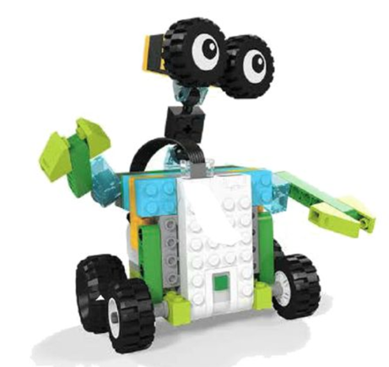
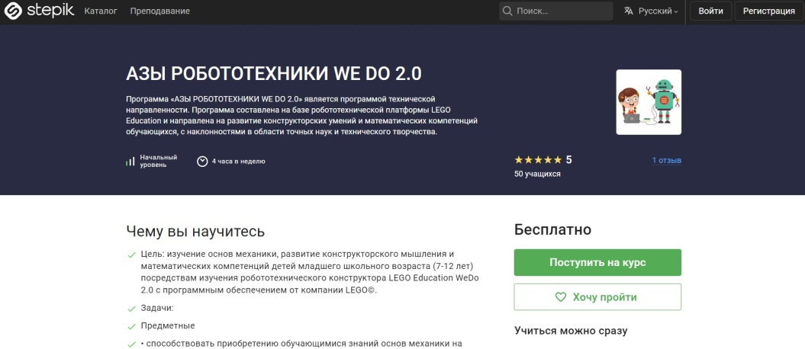
Муниципальное учреждение дополнительного образования
«Дворец творчества детей и молодежи» г. Волжска
Всероссийском конкурсе
образовательных практик по обновлению содержания и технологий дополнительного образования в соответствии с приоритетными направлениями, в том числе каникулярных профориентационных школ, организованных образовательными организациями
Номинация: «Практика цифровых сервисов и контента»
«АЗЫ РОБОТОТЕХНИКИ WE DO 2.0»
Разработчик программы:
Токинова Алёна Сергеевна, педагог дополнительного образования МУДО «ДТДиМ»,
Фещенко Наталья Геннадьевна, методист МУДО «ДТДиМ»
2024

Slide 2
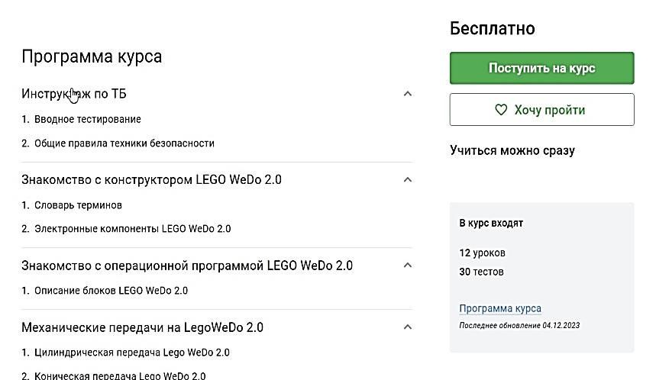
АКТУАЛЬНЫЕ ПРАКТИКИ ДИСТАНЦИОННОГО ОБУЧЕНИЯ В МУДО «ДТДиМ»
Дополнительная общеобразовательная общеразвивающая программа «АЗЫ РОБОТОТЕХНИКИ WE DO 2.0» - краткосрочная и проводиться в дистанционной форме с использованием дистанционных образовательных технологий и электронного обучения.
Цель программы: изучение основ механики, развитие конструкторского мышления и математических компетенций детей младшего школьного возраста (7-12 лет) посредствам изучения робототехнического конструктора LEGO Education WeDo 2.0 с программным обеспечением от компании LEGO©.
Дистанционные образовательные технологии реализуются в основном с применением информационно-телекоммуникационных сетей при опосредованном (на расстоянии) взаимодействий обучающихся и педагогических работников на платформе stepik - https://stepik.org/course/184504
Образование детей по программе «АЗЫ РОБОТОТЕХНИКИ WE DO 2.0» направлено на получение определенных знаний, умений и навыков в объеме, необходимом для формирования предпрофессиональных компетенций обучающихся на основе ресурсов дополнительного образования LEGO Education WeDo 2.0 с программным обеспечением от компании LEGO©.

Slide 3
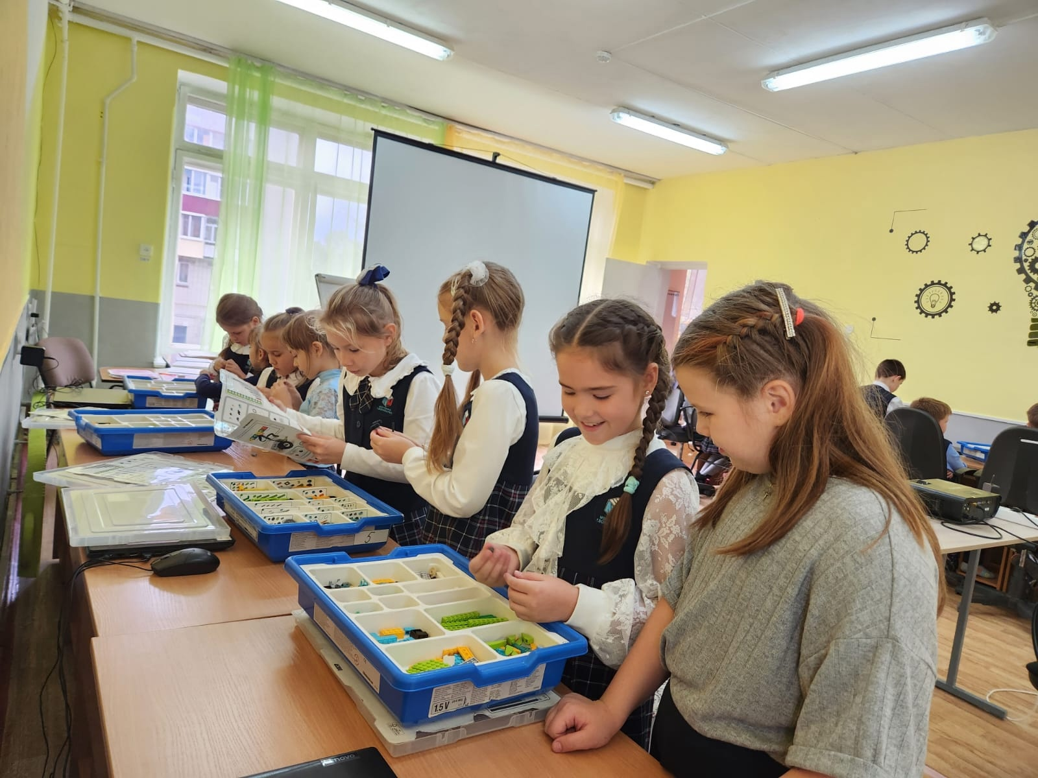
Дополнительная общеобразовательная общеразвивающая программа
«АЗЫ РОБОТОТЕХНИКИ WE DO 2.0»
Направленность программы: техническая
Категория и возраст обучающихся: 7-12 лет
Срок освоения программы: 4 недели
Объем часов: 16 часов
Форма обучения: дистанционная
(заочная)
Уровень программы: стартовый
Форма и режим занятий
При дистанционном обучении по программе используются следующие формы занятий:
- теоретические занятия, с иллюстрациями;
- тестовые задания по изученным теоретическим темам;
- адресные дистанционные консультации, ответы на комментарии.
Занятия проводятся на образовательной платформе https://stepik.org
Ссылка для регистрации: https://stepik.org/course/184504
Учебно-методический комплекс включает электронные образовательные ресурсы для самостоятельной работы обучающихся.
Продолжительность одного занятия 30 минут (1 академический час)
Перерыв между занятиями: 10 минут.
Занятия проводятся по 2-4 раза в неделю, в зависимости от свободного времени обучающегося.

Slide 4
УСЛОВИЯ РЕАЛИЗАЦИИ ПРОГРАММЫ:
Материально-техническое оснащение: поскольку данный курс дистанционный, обучающий может зайти на платформу с любого, удобного для него гаджета.
Информационное обеспечение: официальный сайт Stepik. Режим доступа: https://stepik.org/course/184504
Средства обучения: операционная система Windows (7, 8 или 10 версии); браузер для доступа к сети Интернет; курс «АЗЫ РОБОТОТЕХНИКИ WE DO 2.0».
МЕТОДИЧЕСКИЕ МАТЕРИАЛЫ, СОПРОВОЖДАЮЩИХ РЕАЛИЗАЦИЮ ПРОГРАММЫ:
Методы обучения соответствуют возрастным особенностям детей школьного возраста (7-12 лет) и включают:
проблемно-поисковый метод (для понимания смысла поставленных задач и поиска точного решения);
метод самостоятельного анализа (для установления зависимостей, анализа найденного решения и обоснования полученного результата);
метод поощрения познавательной активности детей (для создания положительного эмоционального настроя).
Основными педагогическими технологиями данной программы являются: ИКТ-технологии (дистанционные технологии и электронное обучение); развивающее обучение; критического мышления.
Формы работы:
Практико-теоретическая. Теоретические сведения по теме сообщаются в дистанционном формате. Теоретический материал сопровождается демонстрацией иллюстрация. Весь объем необходимых теоретических знаний представлен в программном обеспечении. Опыт практического применения образовательных платформ.
Индивидуальная. Включает индивидуальный ответ на вопрос, в комментариях, обратная связь.
Методы поощрения: метод поощрения познавательной активности детей (для создания положительного эмоционального настроя); выдача сертификатов по окончании курса обучения.

Slide 5
Модель структуры занятия:
Мотивационный блок. Мотивация - необходимая составляющая дистанционного обучения, которая должна поддерживаться на протяжении всего процесса обучения. Большое значение имеет четко определенная цель, которая ставится перед учениками. Мотивация быстро снижается, если уровень поставленных задач не соответствует уровню подготовки обучающегося.
Инструктивный блок (инструкции и методические рекомендации). Информационный блок (система информационного наполнения).
Контрольный блок (система тестирования и контроля).
Коммуникативный и консультативный блок (система интерактивного взаимодействия участников дистанционного занятия с учителем и между собой).
Алгоритм учебного занятия:
Время (мин) | Деятельность
1 | Приветствие. Постановка задач данного занятия.
5 | Инструктаж по технике безопасности.
2 | Вводное тестирование
15 | Теоретический материал
5 | Промежуточное тестирование
2 | Рефлексия. Комментарии.
30 | Общее время 1 академического часа (занятия)

Slide 6
Результаты применения образовательных методик и технологий реализуемой практики:
Предметные
приобрели знания основ механики на основе LEGO Education WeDo 2.0, конструирования и программирования;
знают виды подвижных и неподвижных соединений в конструкторе;
знают порядок создания алгоритма программы, действия робототехнических средств;
познакомились с базовыми конструкторскими понятиями при использовании робототехнического конструктора LEGO Education WeDo 2.0;
смогут воспользоваться программным обеспечением LEGO Education;
смогут дать обратную связь в виде комментария, сформировано умение анализировать и давать оценку;
развили познавательную деятельность, инженерное мышление.
Метапредметные
имеют представления о межпредметных связях физики, информатики и математики;
развиты математические компетенций в решении простых робототехнических задач при прохождении тестирования;
рационально выполняют заданий тестирования;
повысили интерес к моделированию, конструированию, программированию и техническому творчеству;
способны к саморегулированию учебной деятельности;
приобрели навыки проектного мышления.
Личностные
развили личностную мотивацию к техническому творчеству, изобретательности;
стали более ответствененными.

Slide 7
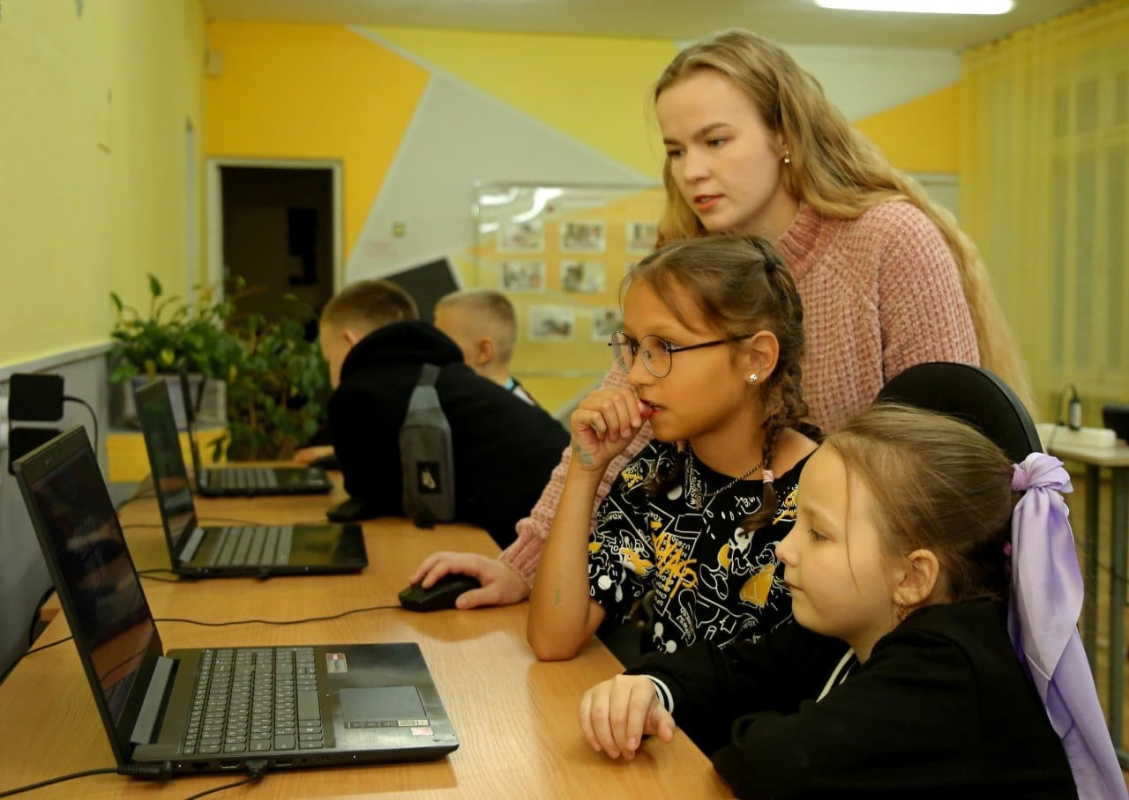
Выводы:
Подали заявки на Stepik: 50 пользователей
Подали заявки на обучение 23 ребенка через АИС «Навигатор»
Проявили активность при прохождении обучения 10 обучающихся
Табель успеваемости курса «АЗЫ РОБОТОТЕХНИКИ WE DO 2.0»
Данная практика является своего рода поддержкой обучающихся творческого объединения «Робототехника» (и не только), компенсирует нехватку времени на теорию при выполнении практической работы в очном формате.
13 обучающихся приняли участие в 4-х конкурсах, 3 обучающихся стали победителями
(таблица представлена ниже)

Slide 8
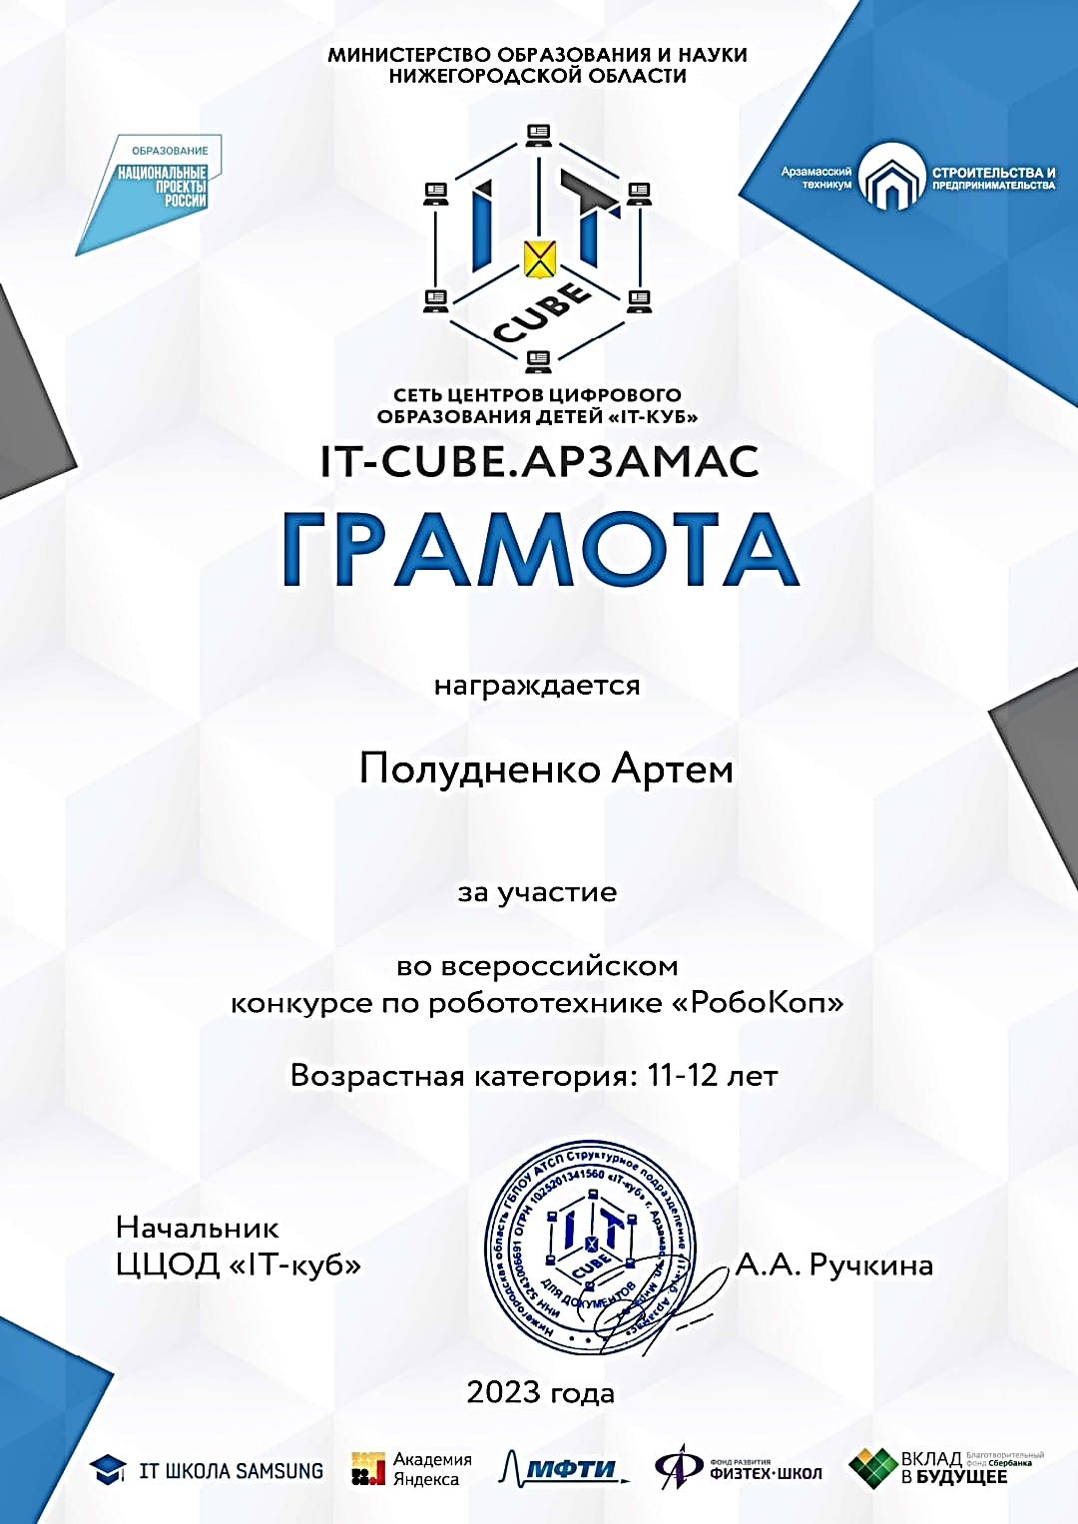
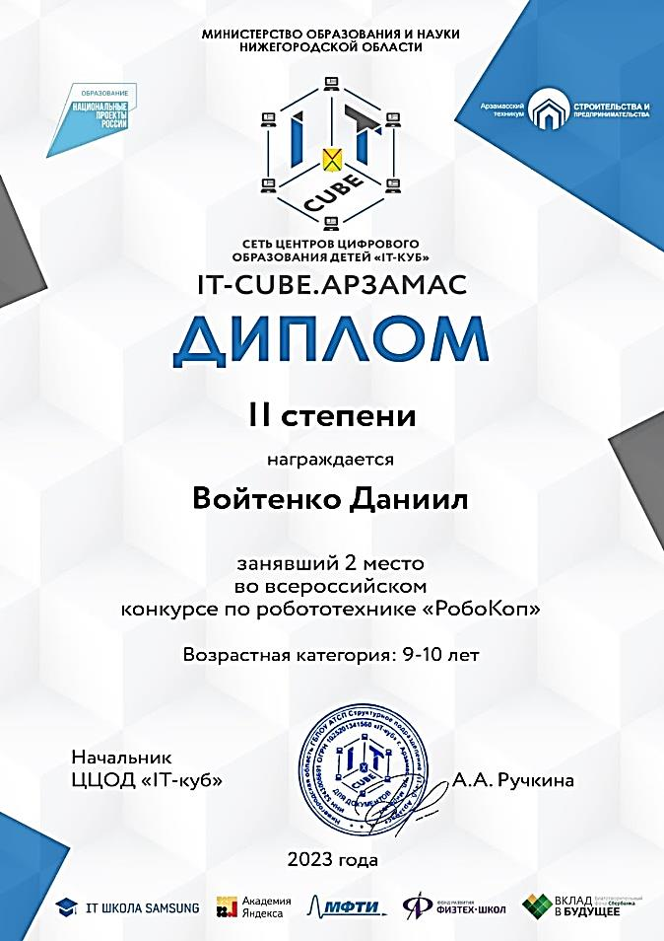
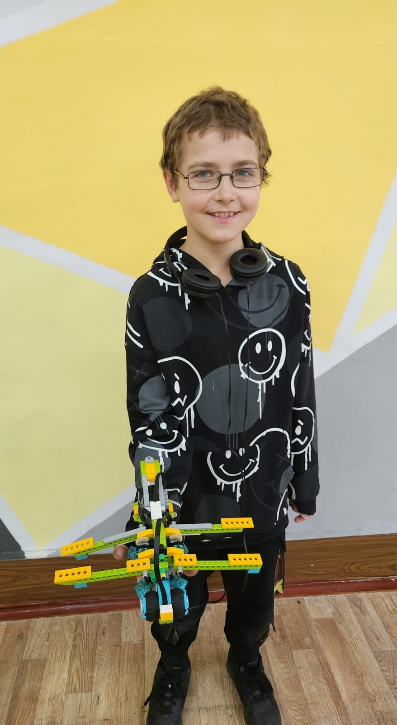
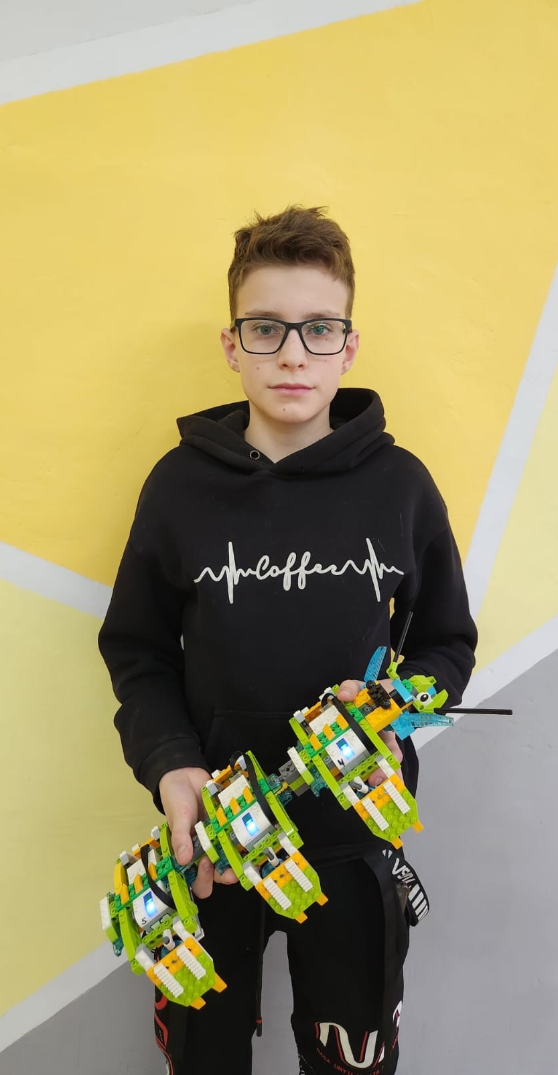
Достижения обучающихся по результатам применения методик и технологий реализуемой практики

Slide 9
Достижения обучающихся по результатам реализуемой практики
Ноябрь 2023 года. Конкурс «Загадочный спрайт из сказки». Центр цифрового образования «IT-CUBE.Братск», ГБПОУ Иркутской области «Братский политехнический колледж» | Гайфуллин Т., Федоров И., Салимов Т., Кузнецов Д., Мельников Д., Замбров А., Алешин Л. – 7 Сертификатов участников, ТО «Робототехника», рук. Токинова А.С.
2023 год. Конкурс мультфильмов в среде scratch «Мое любимое животное». Центр цифрового образования детей «IT-куб» г. Нижний Новгород, ГБПОУ «Нижегородский колледж малого бизнеса» | Алешин Л., Алешин А., – 2 Сертификата участников, ТО «Робототехника», рук. Токинова А.С.
Ноябрь-декабрь 2023 года. Всероссийский конкурс "Робокоп" | 2 место - Войтенко Д., ТО "Робототехника " (педагог Токинова А.С.) Категория 9-10 лет
8-21 ноября 2023 года. Межрегиональный конкурс поздравительных открыток «День рождение Дед Мороза» в ЦЦОД «IT-куб» на базе ГБПОУ «Нижегородский колледж малого бизнеса» | 6 Сертификатов – Губайдуллин Б., Ламзин М., Лутфуллин Д., Мельников Д., Новиков А., Шмонова А. 3 место - Губайдуллин Б. 3 место – Ламзин М.

Slide 10
